Slide 1
Erstellung des Brieflexikons für WiTTFind
Linguistikteam
Ines Röhrer
Alexander Vordermaier
Di Wu

Slide 2
Gliederung
Einführung
Ablauf
Ergebnisse
Probleme
Notes:
<number>

Slide 3
Einführung
Lexikon aus dem Briefwechsel von Ludwig Wittgenstein
Neues BriefLex wirkt ergänzend zum aktuellen WiTTLex
Nur Rechte an Teil der Briefe (von Wittgenstein versendet?)
Prozess beliebig wiederholbar mit neuen Briefen

Slide 4
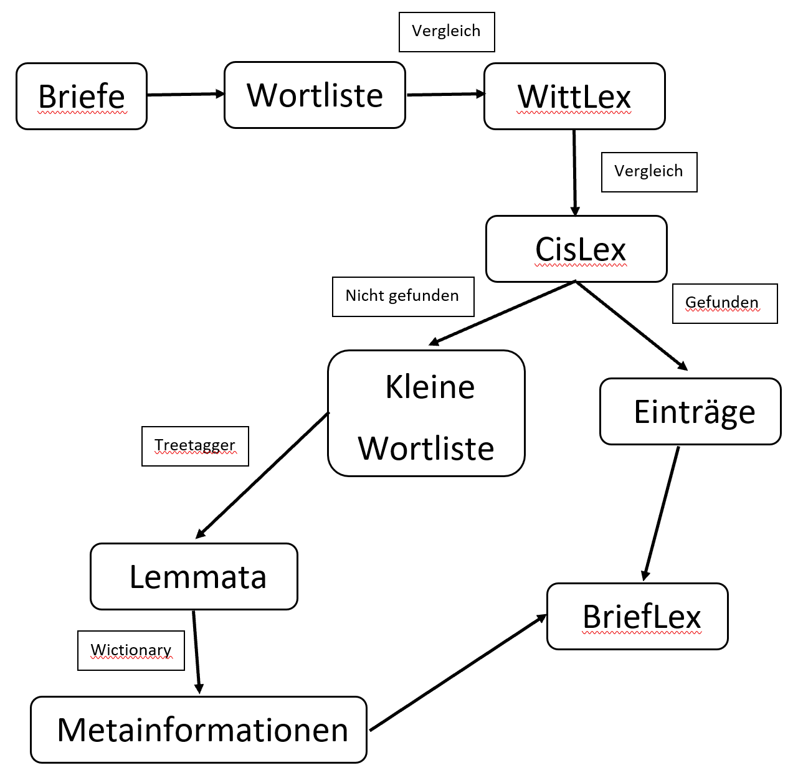
Einführung

Slide 5
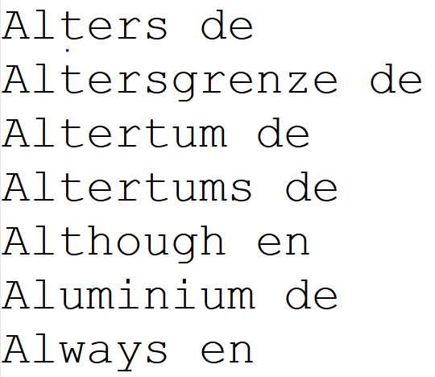
Ablauf
Erstellung einer Wortliste
Einlesen aller Briefe
Erkennen der Sprache der Briefe mit langdetect
Aufbau der Wortliste mit Sprachtags

Slide 6
Ablauf
Lexikonvergleiche
Vergleich mit WiTTLex/CISLex -> Erste Einträge
Aufteilung in mehrere Dateien:
Wörter die weder deutsch noch englisch sind
Wörter die bereits in den Lexika sind, aber sich in Groß/Kleinschreibung unterscheiden
Wörter die manuell gelöscht wurden
Neue englische und deutsche Wörter

Slide 7
Ablauf
Treetagger
Neue englische und deutsche Wörter werden mit Treetagger von Dr. Schmid bearbeitet
-> Lemmata für die neuen Wörter
http://www.cis.uni-muenchen.de/~schmid/tools/TreeTagger/

Slide 8
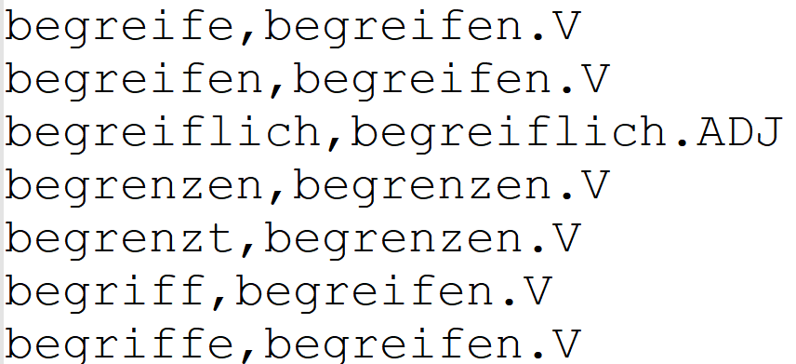
Ablauf
Neues Lexikon
Einträge aus dem Vergleich mit dem CisLex
-> Von Dr. Hadersbeck bereitgestellt
Säuberung von Duplikaten und nicht benötigten Informationen

Slide 9
Ablauf
Wictionary
Di ->

